Slide 1
Полезное блюдо

Slide 2
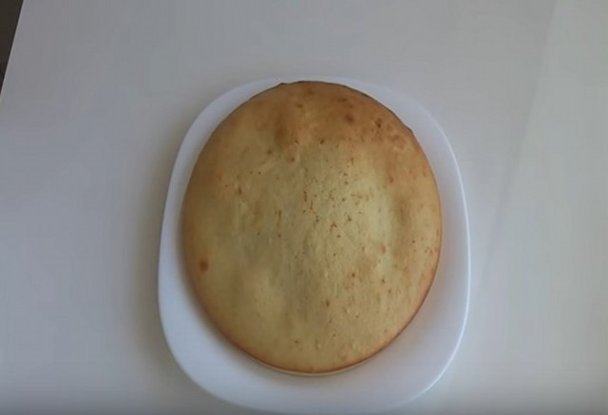
Манник на сметане

Slide 3
Ингредиенты:
Яйца — 3 шт.
Манка — 1 стакан
Сахар — 1 стакан
Мука — 1 стакан
Сметана 15% — 150 г.
Сода — 1 ч.л.

Slide 4
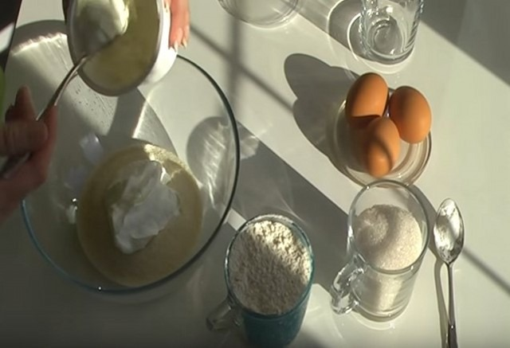
Приготовление: 1. В глубокую чашку высыпаем манную крупу и выкладываем к ней сметану, чтобы манка разбухла. Тщательно всё перемешиваем и отставляем в сторону на 1 час.

Slide 5
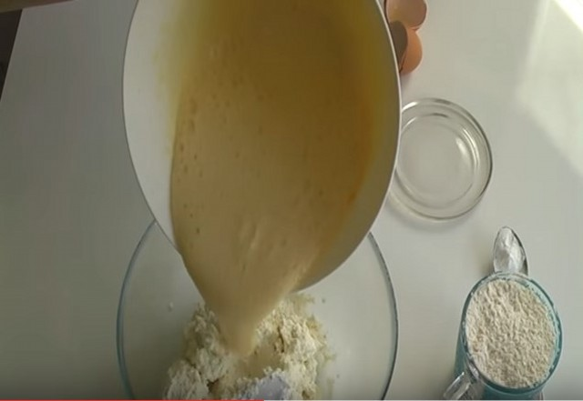
2.В чашку разбиваем яйца, добавляем сахар и хорошо взбиваем. 3. Взбитые яйца вливаем к уже разбухшей за час манке. Тщательно перемешиваем.

Slide 6
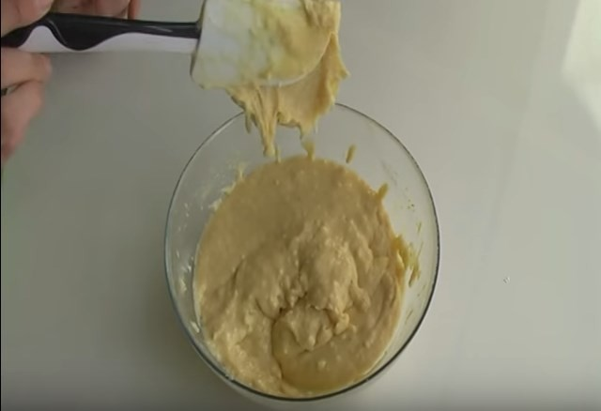
5.Тщательно перемешиваем. Пока у нас такая жидкая консистенция добавляем соду и разрыхлитель, перемешиваем, чтобы они получше разошлись. Стараемся перемешать так, чтобы не было комочков. 6. Постепенно, постоянно мешая, чтобы не было комочков и чтобы не насыпать лишнего, всыпаем муку. Мукой мы можем регулировать консистенцию теста.

Slide 7
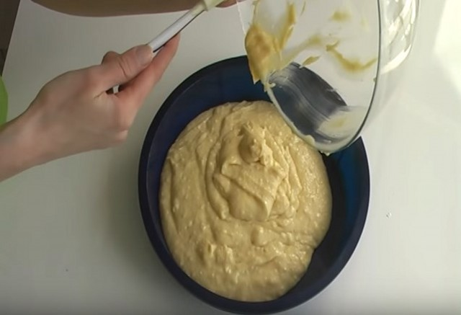
8. Выкладываем тесто в силиконовую форму. Если форма не силиконовая, её лучше всего или смазать маслом, или посыпать сухарями, чтобы тесто не прилипало. Я на всякий случай посыпаю и силиконовые формы. Ставим в духовку разогретую до 180° на 35-40 минут.

Slide 8
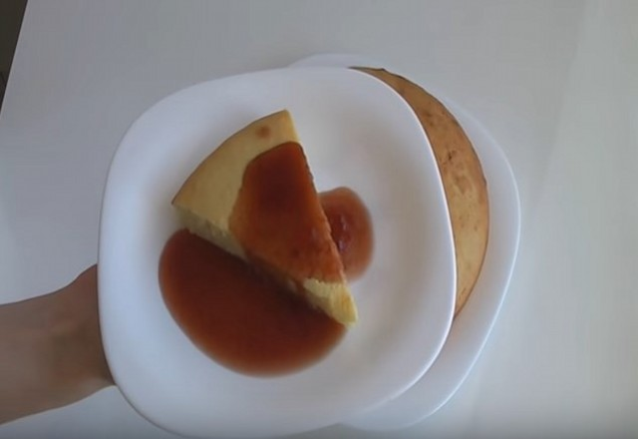
Вынимаем из духовки. Даём немного остыть и перекладываем на тарелку. Разрезаем, поливаем вареньем и подаём. Приятного аппетита!

